Slide 1
Creational Pattern
Factory Pattern
Esra Fatma Birol 19.02.2021

Slide 2
Factory Pattern
Bir sınıftan yeni bir nesne oluşturulduğunda kullanıcı sınıf hangi sınıfı kullandığını bilir ve nesne oluşturma sürecini yönetmiş olur. Bu bağımlılığı ortadan kaldırmak için fabrika tasarım şablonu kullanılabilir.
Fabrika sınıfı kullanılan nesneyi oluşturmakla sorumludur.

Slide 3
Factory Pattern ne zaman kullanılır?
Kullanıcı sınıf hangi alt sınıfların kullanılacağını bilmiyorsa,
Kullanıcı sınıf altsınıflardan nasıl nesne üretilmesi gerektiğini bilmiyorsa,
Kullanıcı sınıf ihtiyaç duyulan nesnelerin oluşturulmasını altsınıflara atamak istiyorsa.

Slide 4
ÖRNEK:
Araba üretiminde kullanılmak üzere ufak bir framework oluşturulmuştur.
Amacımız araba üretim sürecini soyut bir şekilde tanımlamak ve oluşturduğumuz framework u araba üretimi yapan firmalara satmak. Araba üreticisi firma framework içinde tanımlanmış olan soyut sınıflar yardımı ile üretimi yapılacak olan modelleri oluşturacaktır.

Slide 5
Siemens SOMATOM X.cite
SiemensFabrika
+create Tomografi():void
Tomografi
Marka: String
Model: String
Alınan dilim sayısı: int
TomografiFabrika
+createTomografi():void
Tomografi cihazı ve TomografiFabrika isimlerinde iki soyut sınıf tanımlıyoruz.

Slide 6
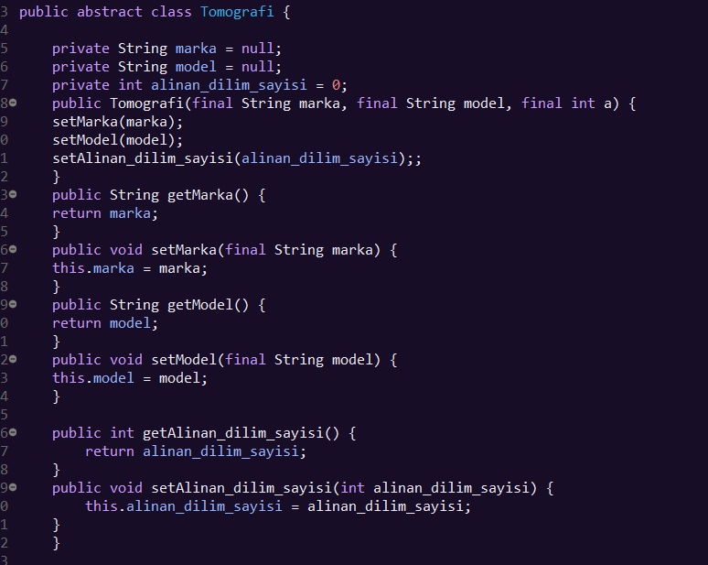
Kod 1 de yer alan Tomografi sınıfı üretilecek tomografi cihazının özelliklerini ihtiva etmektedir. Sınıf soyut olarak tanımlanmıştır.
Kod 1 de yer alan tomografi sınıfını genişleterek, somut tomografi sınıfları oluşturabiliriz. Fabrika tasarım şablonunu bu somut tomografi cihazı nesnelerini oluşturmak için kullanacağız.

Slide 7
TomografiFabrika sınıfı, Tomografi sınıfı gibi soyut olarak tanımlanmıştır. Araba üretim süreci bu sınıf tarafından kontrol edilmektedir. Belirli bir marka ve model araba üretebilmek için bu sınıfın altsınıflarının oluşturulması gerekmektedir.

Slide 8
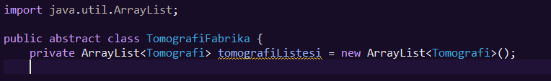
/**
* Bir araba fabrikasının ürettiği değişik modeldeki Tomografi cihazlarının içinde yer aldığı liste.
**/

Slide 9
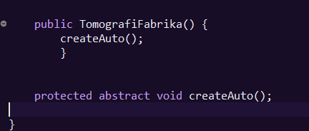
/**
* Altsınıflarda bir fabrikanın (nesnenin) oluşturulması ile beraber,
* createAuto() metodu işleme girer, yani fabrika araba üretime başlamış
* olur.
*/

Slide 10
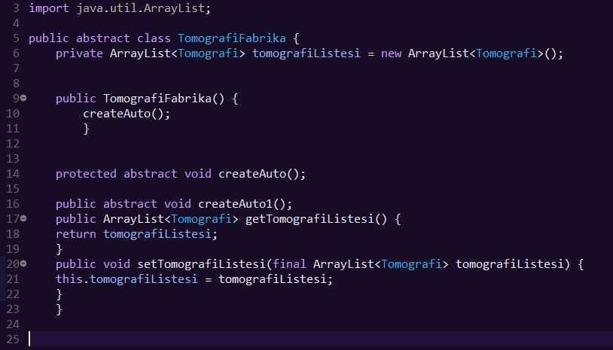

Slide 11
Şimdi Sıemens firmasının bu çatıyı kullanarak nasıl tomografi cihazı ürettiğine bakalım.

Slide 12
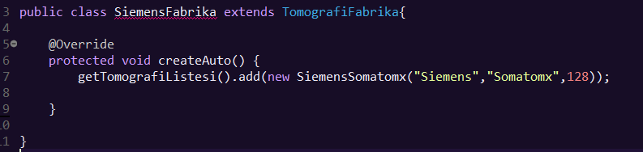
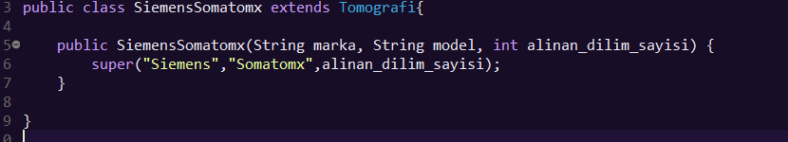

Slide 13

Bitiş.

